Slide 1

Optimisez la gestion des données d'une boutique de vins et spiritueux avec R ou Python

Slide 2
Contexte de l’analyse
Au sein de BottleNeck (boutique de vins et spiritueux) nous sommes en charge d’effectuer une analyse de données des fichiers ERP et WEB.
La mission se découpe en 4 étapes :
- Rapprocher les exports Excel ERP et WEB à l’aide du fichier de liaison &…
- …Présenter 5 incohérences dans l’ensemble de nos données.
- Analyser la catégorie « prix » du fichier ERP et détecter les valeurs aberrantes
(présenter cette analyse sous forme de graphique).
- Calculer le chiffre d’affaires de la boutique en ligne et le chiffre d’affaires par produits.

Slide 3

Organisation et ETAPES de l’Etude
Exploration des fichiers et nettoyage des données
Analyse des prix du fichier ERP
Calcul du chiffre d'affaires totale web et par produits
Lister 5 incohérences

Slide 4

Exploration des fichiers

Slide 5
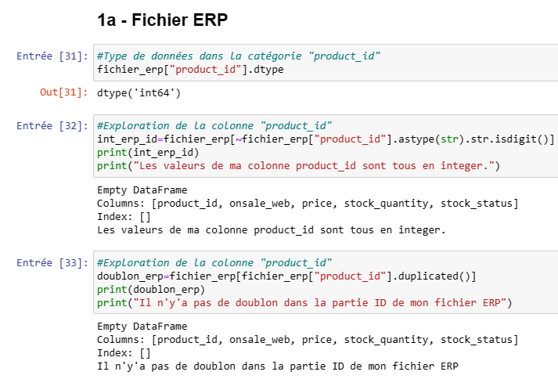
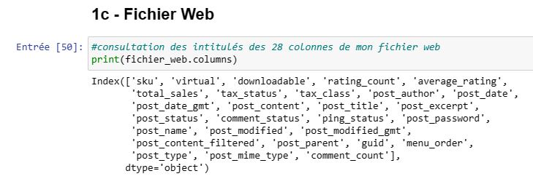
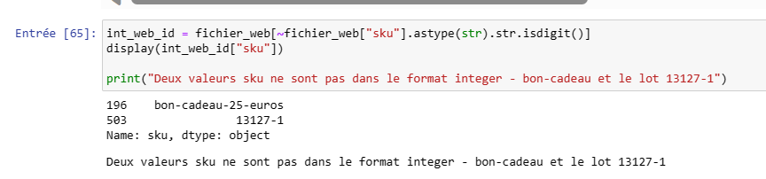
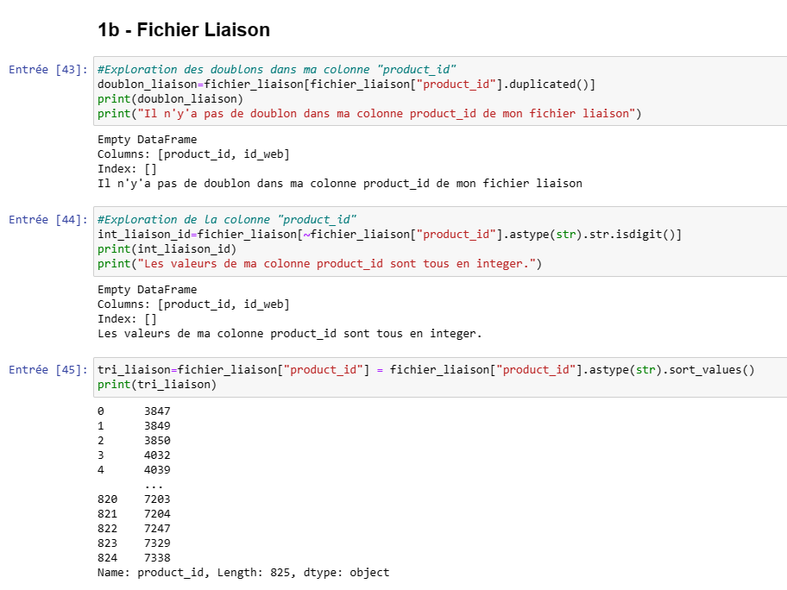
Exploration des 3 fichiers :
Vérifications des doublons
Vérifications du type de données
Vérifications des valeurs manquantes
Vérifications anomalies entre les valeurs
Renommage des colonnes
Filtrage des données (product)
Sauvegarde de nouvelles variables
Détection d’incohérences

Slide 6

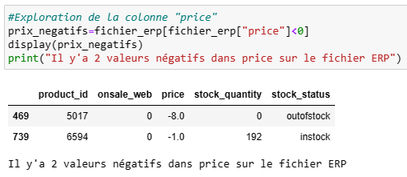




Incohérence I
Fichier ERP – Des prix négatifs.
Correction (dans une copie)– Passage des valeurs négatives à un autre prix.

Slide 7
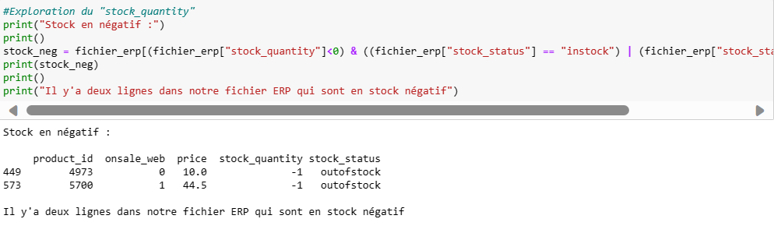
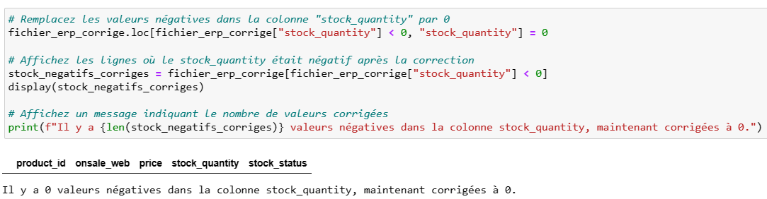
Incohérence II
Fichier ERP – Des stocks négatifs (stock_quantity)
Correction (dans une copie) – Passage des valeurs négatives à 0.

Slide 8
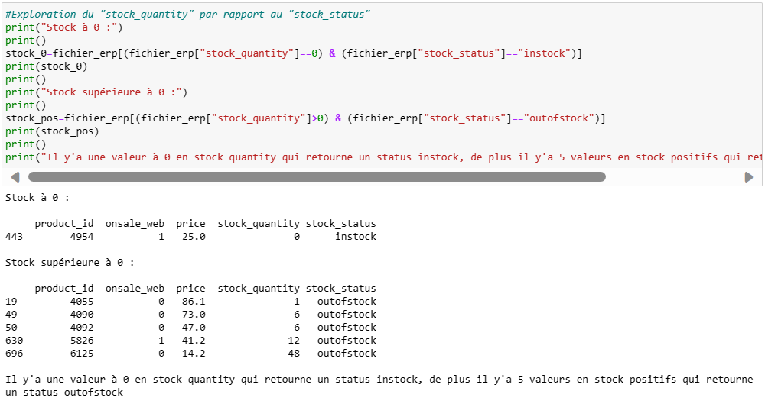
Incohérence iii
Fichier ERP – Des stocks en contradiction (stock_quantity & stock status).
Correction possible mais vérifier la raison de ces erreurs est nécessaire
Exemple : un stock à 0 avec un statut produit « instock » (quelle colonne dit vraie ?)

Slide 9
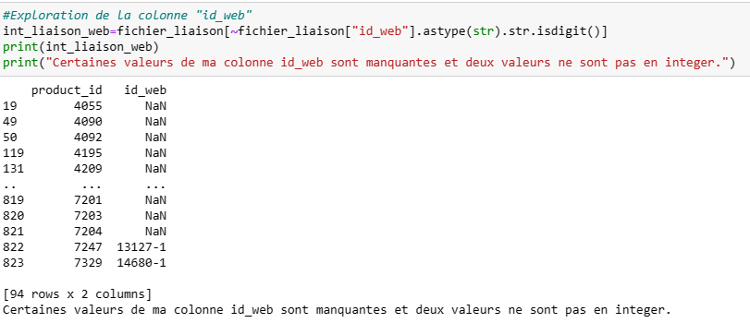
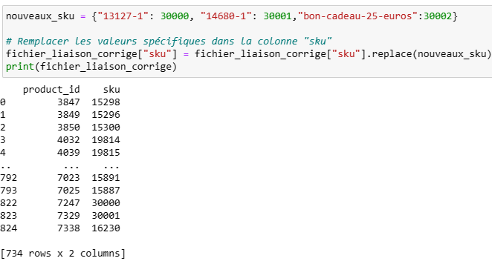

Incohérence iv
Fichier Liaison – Des différences dans le type de données au sein de nos clés primaires (texte/nombre)
Correction
(dans une copie)

Slide 10
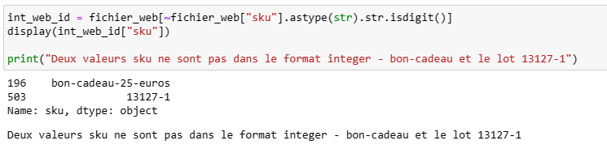

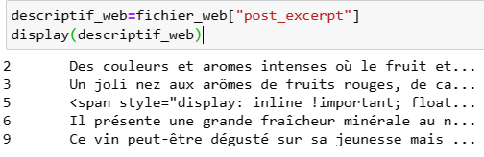
Incohérence v
Fichier Web – Nom du produit mis ID puis répété en post_name, ect…(ici avec le lot « bon-cadeau-25-euros »)
Fichier Web – Problème d’encodage des descriptions des vins (ici en 5)

Slide 11

Zoom sur les Valeurs aberrantes (OUTLIERS) de la catégorie prix

Slide 12
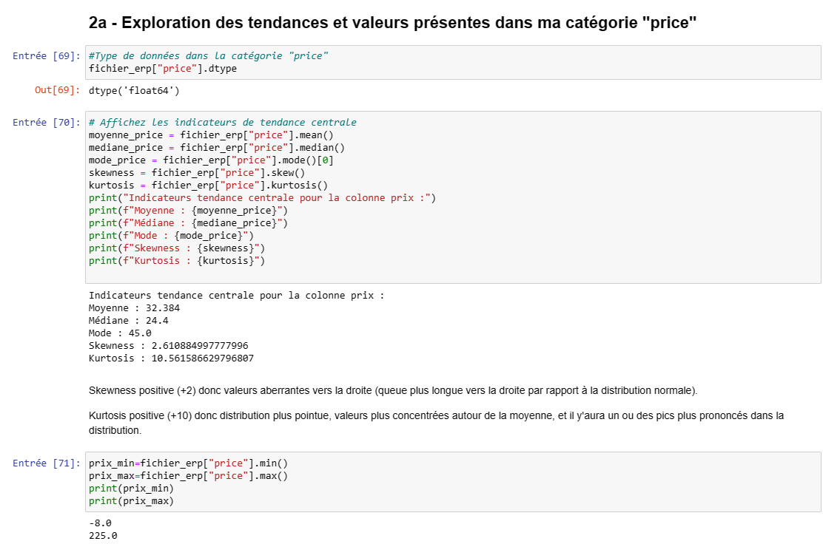
Précision :
La détection des valeurs aberrantes s’est faite sur le fichier ERP de base, donc sans correction
(ex: prix négatifs toujours présents)
Prix médiane 24,4
Prix moyen 32,3
Mode 45,0
Skewness (asymétrie) 2,6
Skewness positif > Valeurs aberrantes vers la droite de la distribution, forte asymétrie vers la gauche.
Kurtosis (aplatissement) 10,5
Kurtosis positif > Distribution pointue, valeur plus concentrée vers la moyenne avec des pics plus prononcés
Prix Minimal – - 8,0
Attention valeurs négatifs
Prix Maximal – +225,0

Slide 13
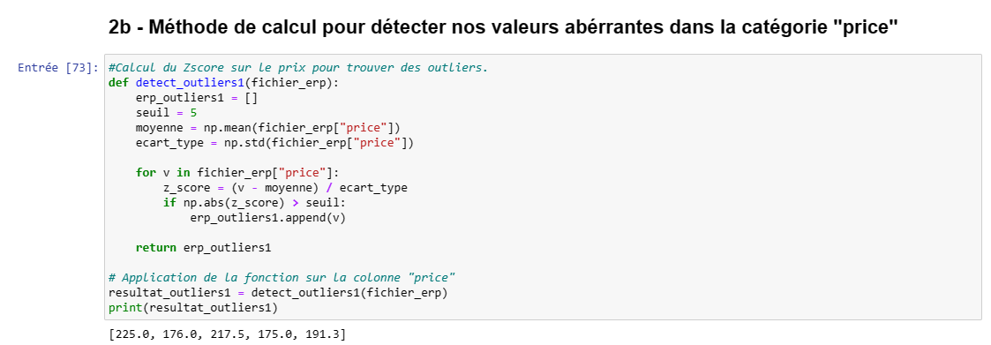
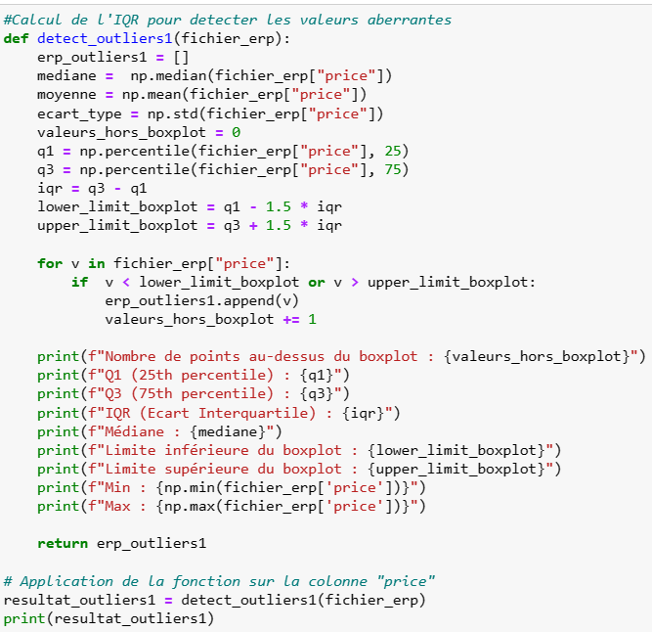
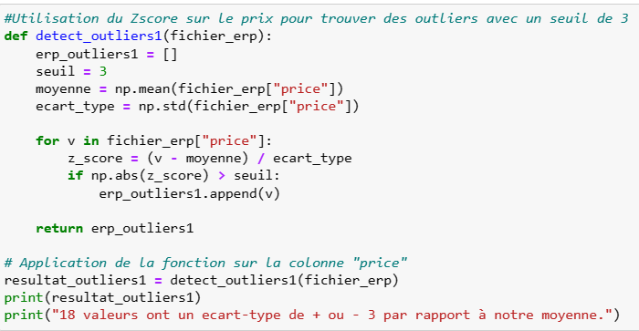
Calcul de l’ IQR
La méthode du Z-score avec un seuil à 3 écarts-type min/max de la moyenne

Slide 14
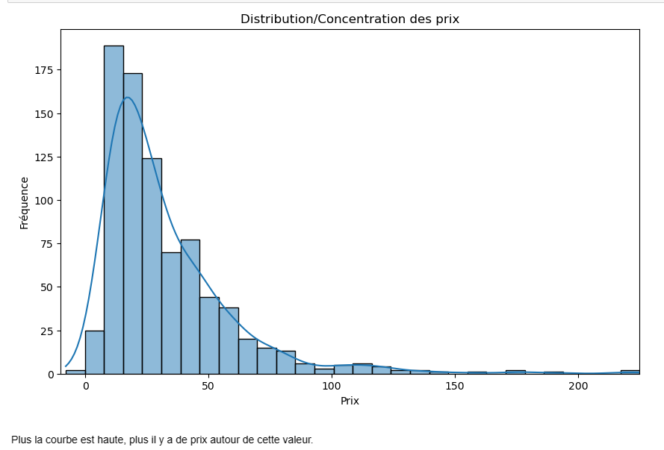
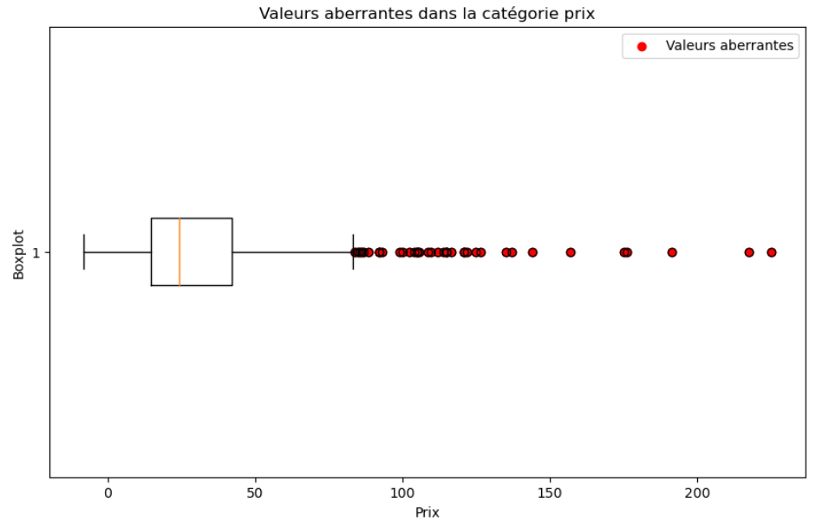
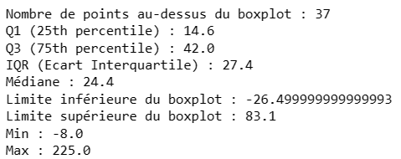
1,5 x IQR = 1,5x27,4 – Les moustaches s’étirent de 41,1 de distance depuis ma boite soit depuis Q1 = 14,6 – 41,1 = -26,5 et depuis Q3 = 42+41,1 = 83,1. Toutes valeurs en dessous ou au-dessus seront considérées aberrantes
Un prix « aberrant » n’est pas péjoratif, pour rappel nous parlons de vins et spiritueux prestigieux.
Il n’est donc pas étonnant d’avoir des lots très couteux.
Distribution asymétrique vers la gauche et aplatissement vers la droite.
Concentration des prix vers la moyenne.

Slide 15

Calcul du Chiffre D’AFFAIRES de la boutique en ligne

Slide 16
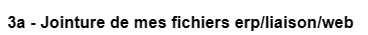
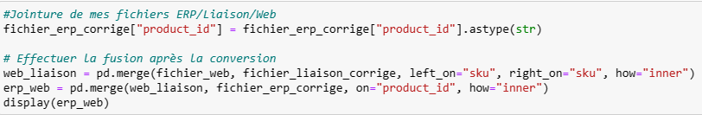
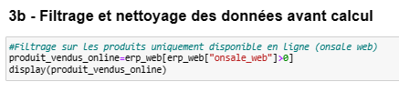
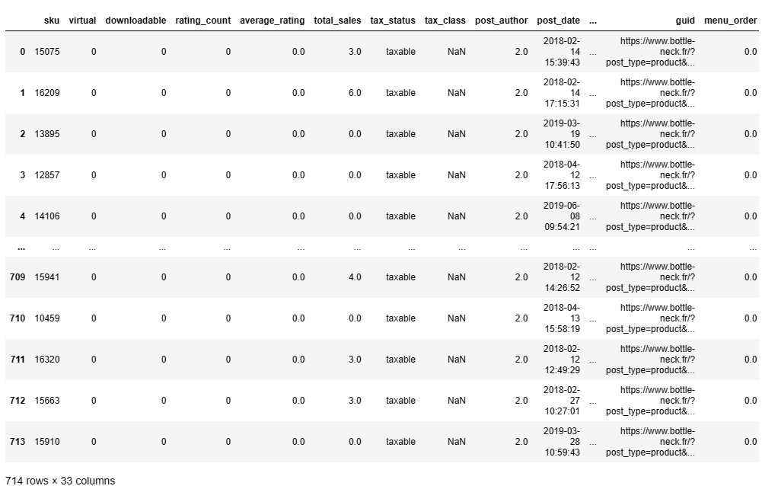
Précision ci-dessous : Mes colonnes « product_id » et « sku » n’étant pas au même format de données (object/int), j’ai changé le format de l’une des colonnes pour avoir le même type de données et pour pouvoir faire la jointure de mes fichiers.
Rappel : Ces données clés ne sont pas destinées à être utilisées dans des opérations numériques ou à être agrégées.
Jointure (« inner ») > récupération de toutes les correspondances dans mes 3 tables.
Filtrage sur les produits uniquement vendus en ligne (« onsale_web » > 0) - Les produits en prix négatifs ne sont pas vendus online -
Pour rappel, lors du nettoyage présenté plus haut j’ai déjà filtré et enregistré mon fichier web dans un nouvel variable portant le même nom mais filtrant mes colonnes pour conserver que les post_type « product » et supprimé les valeurs NaN en colonne « sku »

Slide 17


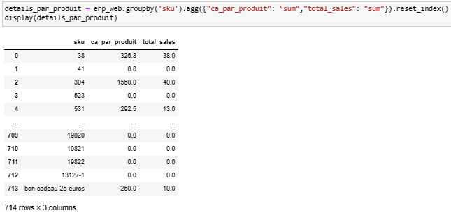

- total_sales * price pour avoir le CA par produit.
- création d’une nouvelle colonne CA_par_produit dans le dataframe pour intégrer mes valeurs.
Somme (.sum) de ma colonne CA_par_produit
CA web = 70 568,6 €
Regroupement de mes « sku » par « ca_par produit » et « total_sales » puis enregistrement de ce tableau dans un fichier excel.

Slide 18
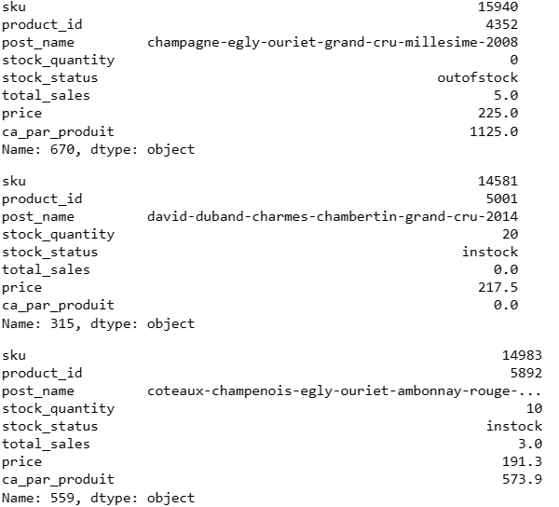
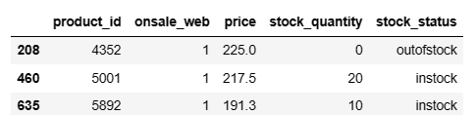
Focus : Nos 3 vins les + chers
Nos 3 vins se vendent en ligne,
Le plus cher fait du CA, et donc des ventes, ainsi que le 3eme.
Le second n’a pas fait de vente et dispose de stock

Slide 19
Conclusion
Les Incohérences
- Valeurs négatives.
- Vérifications logistique des stocks nécessaires
- Garder un type de données unique par colonne*
Correction possible mais vérifier la raison de ces erreurs. Exemple : un stock à 0 avec un statut produit « instock » (quelle colonne dit vraie ?)
Les Prix
37 valeurs aberrantes selon la méthode IQR
Plusieurs lots très éloignés de la moyenne des prix proposés
Consulter le nombre de vente des produits les + chers
Vérifier les stocks restants par produits
Etudier la rentabilité des produits et ajuster les prix de certains lots
Le Chiffre d’affaires en ligne
70 568,6 de CA pour la boutique en ligne
Comparer avec la boutique physique ?
Evolution ou pertes depuis le dernier CA en ligne ?
Prise en compte des incohérences pour améliorer le CA
Parties diverses Notebook :
Analyse sur d’autres colonnes, et d’autres valeurs comme les stocks quantity ou encore le total_sales…)
…

